Slide 1



Chủ đề 6: VUI ĐÓN MÙA XUÂN
Bài 16: Ứng xử khi nhận được
quà ngày Tết ( tiết 2)

Slide 2
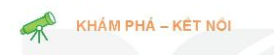

KHỞI ĐỘNG

Slide 3
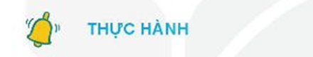
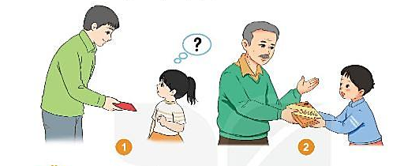
Hoạt động 3: Sắm vai xử lí tình huống
Câu hỏi thảo luận:
1. Em nhận phong bao, lì xì mừng tuổi / quà như thế nào?
2. Em sẽ nói gì với người tặng quà cho em?

Slide 4

Hoạt động 4: Thể hiện cảm xúc phù hợp
khi được tặng quà

